Slide 1
Лирика сибирских поэтов в годы Великой Отечественной войны Емельяненко Алёна Юрьевна 9 Б класс МБОУ СОШ № 146 Руководитель Паршикова Елена Васильевна учитель русского языка и литературы первой квалификационной категории

Slide 2
Целью данного исследования является изучение тематики и поэтики лирики сибирских поэтов, написанной в годы Великой Отечественной войны.
Задачи исследования:
1.Знакомство с литературоведческой, художественной и справочной литературой по проблеме.
2.Знакомство с биографиями некоторых сибирских поэтов.
3.Знакомство с некоторыми произведениями сибирских поэтов, написанными в годы Великой Отечественной войны.
4. Анализ отдельных произведений, сибирских поэтов, написанных в годы Великой Отечественной войны.

Slide 3
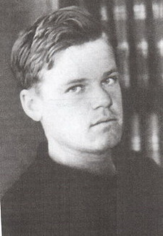
Леонид Мартынов
Родился 9 (22) мая 1905 года в Омске в семье гидротехника путей сообщения Николая Ивановича Мартынова и дочери военного инженера, учительницы Марии Григорьевны Збарской в Омске. Дебютировал в печати в 1921 году заметками в омских газетах «Сигнал», «Гудок», «Рабочий путь». Первые стихотворения были напечатаны в сборнике «Футуристы» ».
В 1942 году благодаря хлопотам писателя А. Калинченко был принят в Союз писателей СССР. В 1943 году К. М. Симонов предложил своё место фронтового корреспондента в «Красной Звезде».

Slide 4
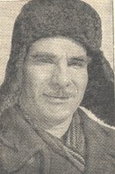
Александр Смердов
В годы войны А. Смердов писал своеобразные стихотворные «письма с передовой», где глубоко личные переживания органично сочетались с гражданскими и патриотическими мотивами. С особой силой во фронтовых стихах А. Смердова звучала любовь к Сибири. Поэт гордится мужеством и стойкостью воинов-сибиряков, одно упоминание о которых «леденит врага». Поэт создал собирательный образ такого воина и его именем назвал свою фронтовую книгу стихов «Сибиряк Тарас Клинков» (1942). Фронтовые впечатления и опыт помогли А. Смердову создать одно из лучших своих произведений — поэму «Пушкинские горы» (1946), посвященную подвигу поэта-воина Бориса Богаткова. По силе художественного воздействия она стоит в ряду лучших образцов военной лирики и эпики.

Slide 5
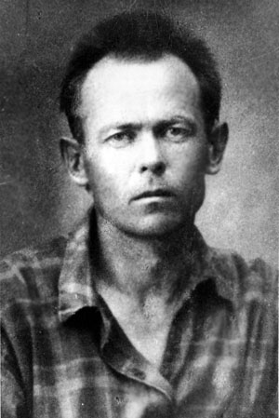
Илья Мухачёв
Родился 18(30) июля 1896 года в городе Бийске Алтайского края, в семье лесоруба-плотогона. Работал лесорубом, землекопом, плотником, печником, кожевенником. Неиссякаемым источником творческого вдохновения стал для И. Мухачёва Горный Алтай. Ранняя лирика И. Мухачёва пронизана мотивами сыновней близости к его природе.

Slide 6
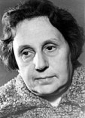
Елизавета Стюарт
Родилась 19(28) сентября 1906 г. В семье ж/д служащих. Учиться начинала в гимназии, а окончила советскую школу-семилетку. Работала машинисткой. В 1932 г. Переехала в Новосибирск, с которым будет связана вся ее творческая судьба. Трудилась лит. Редактором в Новосибирском радиокомитете. Судьба родной земли, народа своего «стала неотвратимою судьбою» самой Стюарт, источником ее духовного и творческого самочувствия, самосознания и самоутверждения

Slide 7
Борис Богатков
Родился 2 октября 1922 в г. Балахта (Красноярский край) в семье учителей. После смерти матери, с 8 лет, воспитывался у тётки в Новосибирске. В 1941 г. ушёл добровольцем на фронт, и осенью, получив тяжелую контузию, был демобилизован из армии и снят с воинского учета. Работал в Новосибирске, в «Окнах ТАСС», познакомился с новосибирскими писателями, поэтами, художниками. В 1942 г. снова уходит на фронт, несмотря на запреты медиков, в 22-ю Сибирскую добровольческую дивизию. Его стихи печатаются в дивизионной газете «Боевая красноармейская». Основные темы — любовь, молодость, вера в победу и счастье.

Slide 8
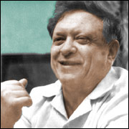
Николай Мейсак
Родился 18 мая 1921 года в Новосибирске, в семье железнодорожника. Сразу после школы был призван в армию. Осенью 1941 года его полк был переброшен под Москву.2 ноября 1941 года, вблизи Можайского шоссе, у деревни Копань, связист Николай Мейсак в маленьком блиндаже — передовом наблюдательном пункте — обеспечивал телефонную связь наших контратакующих батальонов с основным командным пунктом полка. Писать Н. Мейсак начал еще в госпитале. Публиковался в местных газетах, принимал активное участие в популярной радиопередаче «Огонь по врагу». С очерками выступал в журнале «Сибирские огни». Там же была опубликована в 1943 году его автобиографическая повесть «62 дня», в которой он отразил перипетии своей военной судьбы.

Slide 9
Темы:
1. Решительные бои за Родину.
2. Тема опустошенной, настрадавшейся земли.
3. Сибирь в годы войны - глубокий тыл. Смысл жизни в тылу - помогать фронту.
4. Тема женской доли.
5. Будущая победа.

Slide 10
Изобразительно-выразительные средства.
1. Лозунговость: «Бей врага –Чем попало!»
2. Метафоры: « бежит по напоенным кровью лугам», «пепел желаний».
3. Разговорные слова: писарек, паренек, дружок, брехня.
4. Сниженная лексика по отношению к врагу: фрицы, фрицы-гады, погань.
5. Гиперболы: «Что ни хата – вражий дот…»
6. Эпитеты: «огненный дождь», «смертоносный заряд», «глушайшее место».
7. Много обращений: рассказ от лица героя:
«- Эй, друг ситный, ты случаем
Не спустился ли с небес».

Slide 11
Елизавета Стюарт «Жестокое время», «Никто из нас забыть не сможет...»
А.Ахматова Нас покориться никто не заставит… Час мужества пробил на наших часах… Не страшно под пулями мёртвыми лечь… Над вашей памятью не стыть плакучей ивой… | Е.Стюарт Ничто в нас не сломит ни мужества мысли… Мужество мысли… Сраженьям горячую молодость отдал И ,может быть, всё, что имеет, отдаст… Никто из нас забыть не сможет…

Slide 12
Абрам Маркович Арго «Два сонета»
Там, в небесах, где звездные тела
Проходят по сферическим широтам,
Пропитанная порохом и потом,
Плывет Земля, как и всегда плыла.
*******
Гудит эфир клокочущею лавой
Про страшные и грозные дела!

Slide 13
И. Мухачев«Фронтовику».
Нет, не одни ту песню пели
Девчата, женщины, подростки –
Ее подхватывали ели,
Босые горные березки… [30]
******
И только человека думы
Сливались с думами природы

Slide 14
Александра Смердова «Сибиряк Тарас Клинков».
Я ж впервой, как на ладони,
Вижу всю страну мою.
Нету ей конца и края,
Молода и хороша!
Поезд мчит в садах душистых,
Через села, города.
И чтоб все это – фашистам?!
Н-и-к-о-г-д-а!!!

Slide 15
- Эх, ребята,
Сколько горя видел я там,
Аж душа в крови, друзья!..
Кулаком в тылу грозя,
Произнес Тарас как клятву:
- В бой бы нам скорей, ребята! [22]
**********
И, как водится, вояки
Заправляются к атаке:
Тянут шнапс, лакают ром,
Чтобы в бой переть дуром. [

Slide 16
У автора на протяжении поэмы встречаются такие определения фашистов: «психи», «вояки», «воры», «немчура», «шантрапа», «гады», «фрицы», «блиц-вояки», «фашистская зараза», «звери», «бледный герр», «пьяные эсэсы», «чумная мразь», «бандиты», «курощупы», «фашисты-живоглоты», «злодеи», «вражья шайка», «фон», «сволочи», «гадюки», «оккупанты», «фашистская орда», «вшивые фрицы». В эти слова вложен весь гнев, вся ненависть народа,
которая и вдохновляет героя-сибиряка на подвиги.

Slide 17
Мы сейчас на всех парах
Бьем фашистов в пух и прах,
Так что с воем, кто куда,
Мчит фашистская орда
От сибирских от полков, От гвардейских земляков.

Slide 18
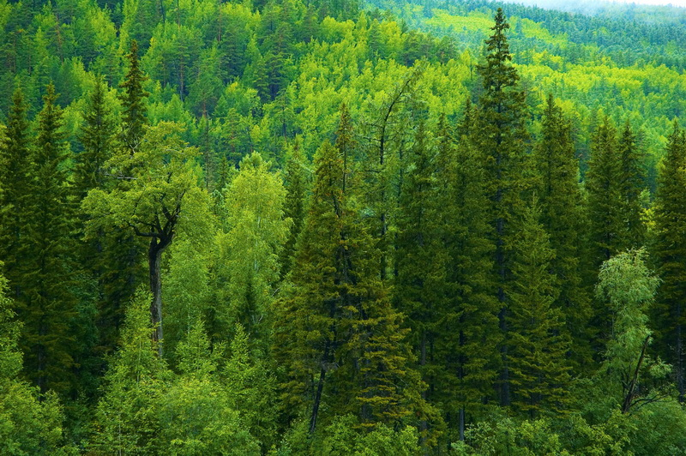
$Спасибо за внимание$!

